Slide 1
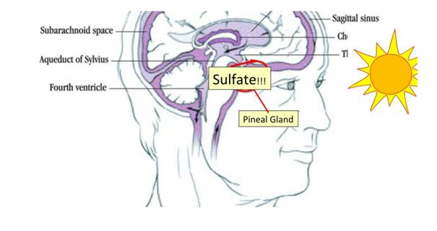
Oswoić autyzm
Przygotowała: Ewa Marchlewska
2018rok

Slide 2
„ Wyobraźmy sobie , że nagle pewnego dnia budzimy się i świat wygląda inaczej niż dotychczas: obrazy są przejaskrawione, pojawiają się wyłącznie kolory podstawowe albo jest ich nadmiar, cukier smakuje kwaśno, woda jest gorzka, dotyk nieprzyjemny, a dźwięki sprawiają nam ból. Okazuje się, że to nowe postrzeganie dotyczy tylko nas. Pozostali ludzie nie zauważają żadnych zmian. U nich postrzeganie odbywa się według powszechnie obowiązujących zasad. Jesteśmy sami, osamotnieni, nierzadko przerażeni . Tak właśnie może wyglądać świat dziecka z autyzmem”.

Slide 3
Co to jest autyzm?
Termin „wczesny autyzm dziecięcy został wprowadzony w 1943r. Przez Leo Kannera.
W tym samym czasie Hans Asperger opisał łagodniejszą postać autyzmu znaną później pod nazwą zespołu Aspergera.
Spektrum zaburzeń autystycznych ASD obejmuje obecnie :
-upośledzenie w zakresie komunikacji,
-upośledzenie w zakresie współżycia społ.
-występowanie stereotypowych wzorców zachowań. Autyzm jest zespołem zaburzeń rozwojowych ujawniających się w pierwszych trzech latach życia dziecka.

Slide 4
Co to jest autyzm?
Autyzm- jest to całościowe zaburzenie rozwoju, specyficzny rodzaj zachowani , złożony problem natury zdrowotnej. Do określenia osób, które wykazują część objawów autyzmu lekarze ożywają innych grup : syndrom Aspergera, syndrom Retta. Autyzm to zespół nitypowych zachowań dziecka możliwy do zdiagnozowania w oparciu o przeprowadzona diagnozę. Autyzmu nie da się zdiagnozować na podstawie przeswietlenia, badania krwi. Diagnoza autyzmu winna obejmować wizytę u lekarza specjalisty ( np. neurologa, psychiatry) oraz logopedy innych specjalistów, którzy zalecą rezonans magnetyczny, tomografie komputerowa i inne badania np. badanie poziomu siarczanów w organizmie.
Często autyzmowi towarzyszą inne problemy zdrowotne np. alergie, zaburzenia pracy jelit ( bigunki lub zaparcia)

Slide 5
Przyczyna
Przyczyna występowania autyzmu nie została do końca zdiagnozowana. Wpływ na ujawnienie się tej choroby maja choroby matki przebyte w okresie ciąży: cukrzyca, zatrucie ciążowe, przyjmowane leki.
Znaczenie mają również:
- skłonność rodzinna do występowania tego typu chorób,
- wiek rodziców,
- niedobory witamin,
- płeć dziecka,
- zawartość witaminy D w organiźmie matki oraz dziecka,
- zawartość siarczanów w organizmie matki i dziecka,

Slide 6
Sygnały autyzmu występujące u małych dzieci.
- nagły płacz lub śmiech,
- niezwykłe przywiązanie do przedmiotów,
- niestandardowa zabawa zabawkami ( np. układanie w rzędach),
- nadmierna aktywność lub pasywność,
- trudności w budowaniu relacji z innymi dziećmi,
- nadwrażliwość lub podwrażliwość na bodźce wzrokowe, dźwiękowe ,
- brak reakcji mimicznych np. radość w sytuacjach wesołych, smutek w smutnych,
- brak mowy lub duże trudności z wymową,
- bak akceptacji zmian,
- nieświadomość zagrożeń,
- brak reakcji na własne imię.

Slide 7
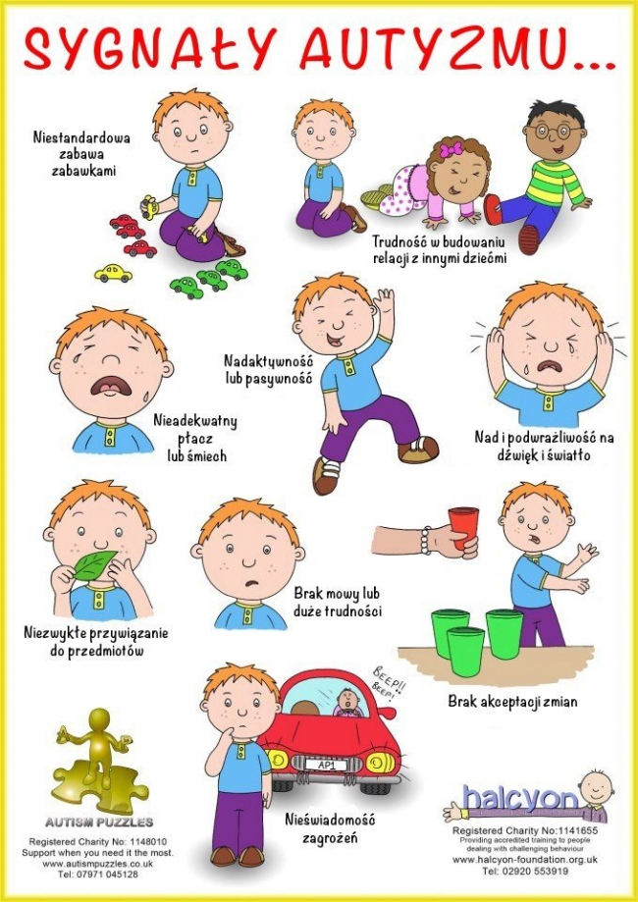

Slide 8
Objawy autyzmu
U różnych dzieci objawy tej choroby mogą być różne i mogą występować w różnym nasileniu.
1. Myślenie- brak niezależnej zdolności rozumowania, brak umiejętności dostrzegania związku między wyobraże-niem i zdarzeniem, występowanie problemów ze zrozumie-niem co się dzieje wokół nich i czego się od nich oczekuje, towarzyszący im niepokój jest reakcją na niepewność.
2. Nadmierne koncentrowanie się na szczegółach, z ograniczoną zdolnością do uznawania pierwszeństwa któregoś z detali. Dotyczy to szczegółów wzrokowych, słuchowych.
3. Rozproszenie uwagi- trudności z uwaga dowolna, koncentrują się na tym, co je interesuje.
4. Konkretne myślenie- dzieci te maja problemy z myśleniem symbolicznym, abstrakcyjnym.

Slide 9
Objawy autyzmu
5. Problem z łączeniem faktów.
6. Problem z zachowaniem kolejności działań.
7. Problem z przeniesieniem doświadczeń na inne sytuacje.
8. Trudności ze zrozumieniem świata z perspektywy drugiej osoby co uniemożliwia im przewidzenie i zrozumienie motywów działań innych ludzi.
9.Kłopoty z panowaniem nad swoimi emocjami- nagły płacz, wybuchy słowne, agresja , skłonność do tracenia kontroli nad swoim zachowaniem, często pojawiające się problemy ze snem.
10. Występowanie czynności powtarzalnych ( stereotypów) – często długie godziny spędzają na powtarzaniu np. rysowania jednego wzoru, inne to chodzenie w kółko, miętolenie chustki.
Dzieci te wymagają wręcz aby otoczenie było niezmienne gdyż nawet drobna zmiana może wytrącić je z równowagi. Często też mają problemy z jedzeniem – słaby apetyt, powtarzalność potraw, które jedzą.

Slide 10
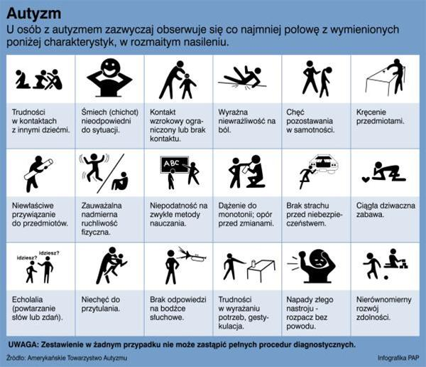

Slide 11
Jak postępować z dzieckiem z autyzmem?
Nie ma leczenia dla osób z autyzmem, ale można nauczyć się z nimi żyć i pomóc im przystosować się do świata. Chociaż często są to osoby słodkie, bywają też bardzo trudne. Trzeba wiedzieć, jak do nich podejść. Uczyć, ale nie zmuszać. Respektować ich przestrzeń
i upodobania. Powoli wyciągać z nich to, co najlepsze. Otwierać nie za szybko na świat, jeśli się boją wychodzić
z domu. Bo oni nie lubią zmian, ale wprowadzane powoli będą akceptowane. Niektórzy są całkiem samodzielni ale np. mogą nie lubić spotkań twarzą w twarz i tzw. rozmów
o pogodzie. To może ich skutecznie zbić z tropu. Osoby
z autyzmem, z racji tego, że często nie zdają sobie sprawy z zagrożenia, mogą np. wybiec nagle na ulicę. A ponieważ często wyglądają zupełnie ” normalnie”, zareagujemy
z wiadomą złością.

Slide 12
Jak postępować z dzieckiem z autyzmem?
Postępowanie z takimi ludźmi to przede wszystkim cierpliwość i zrozumienie. Ciągłe edukowanie siebie
i innych w rodzinie. Otwartość i tolerancja. Poznawanie swojego dziecka. Każdy człowiek
z autyzmem ma inne potrzeby i zdolności, więc praca z nimi wygląda inaczej w każdym przypadku. Ważne są jednostajność i rutyna np. spożywanie posiłków
o tej samej porze każdego dnia czy kąpiele. Dzieci szybko wpadają w gniew albo odczuwają silne lęki. Dlatego jednostajność jest ważna, żeby to zminimalizować.

Slide 13
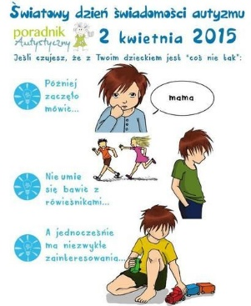
Według najnowszych danych statystycznych około 1,5 tysiąca urodzonych w 2015 roku w Polsce dzieci uzyska diagnozę ze spektrum autyzmu.

